Slide 1



Application result prediction
Song Junde
Shi Kunhao
Feng Zongxian
2018.8.17

Slide 2
1.Background

Slide 3
1.1 Introduction
In 2017, the number of students studying abroad exceeded 600 thousand key points for the first time , an increase of 11.74% over the same period last year.
The scale of studying abroad continues to grow in China，which makes it the largest country of international students in the world.
Each condition of the students will be taken into consideration in the application
For the university, a large amount of manpower and material resources will be consumed to fairly select the students they need.
For students, it's hard for them to predict whether they are able to be admitted, it’s a waste of time and money if the application fails.
The traditional method determines the application completely by people, thus a lot of subjective judgments will be introduced.
In 2017, the number of students studying abroad exceeded 600 thousand key points for the first time , an increase of 11.74% over the same period last year.
The scale of studying abroad continues to grow in China，which makes it the largest country of international students in the world.
Each condition of the students will be taken into consideration in the application
For the university, a large amount of manpower and material resources will be consumed to fairly select the students they need.
For students, it's hard for them to predict whether they are able to be admitted, it’s a waste of time and money if the application fails.
The traditional method determines the application completely by people, thus a lot of subjective judgments will be introduced.
Notes:
首先，我们来介绍一下这个问题的背景。
1、去年，我国出国留学人数首次突破60万大关，同比增长了11.74%
2、另外，这一数字还在持续增长种，这让我们持续成为世界最大的留学生生源国
我们知道，在留学申请中，我们需要综合考虑学生多方面的条件，因此这个过程比较复杂。
对于高校来说，为了公平地选择出他们需要的学生，需要投入很多的人力物力
对于学生来说，由于评价标准的多样化，我们很难准确地预测出自己是否能被录取，如果申请失败也会浪费大量的时间和金钱投入
最后，传统的录取审核方式都是由人来做决策的，但我们知道人在做评价时不可避免地会带入一定的主观色彩，这样可能带来不公平。
基于以上的原因，我觉得我们很有必要训练一个人工智能系统来辅助

Slide 4
1.2 Motivation
Help the students to find the schools that that can be admitted by.
Help the schools to find the potential students quickly.
Reduce the subjective factors in the admission process.
Notes:
基于以上的原因，我们提出了我们的人工智能系统。
它主要有以下三个目标：
第一、帮助学生找到他能被录取的学校
第二、帮助高校快速地找到潜在的符合要求的学生
第三、辅助高校做决策尽量减少招生录取过程中的主观因素

Slide 5
2.Data analysis and feature engineering

Slide 6
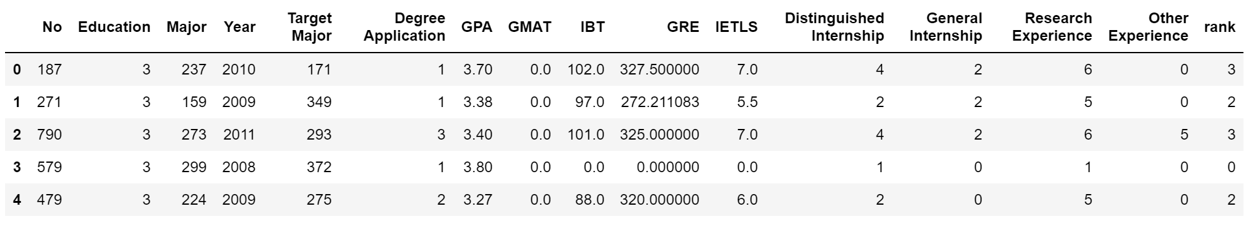
2.1 Dataset description
900 samples
15 features
Notes:
首先我们来总体看一下这个数据，它一共有900条训练样本和15个特征
这个是它前5个样本的特征以及label的取值情况
其中0这一列是序号对申请结果没有影响，因此在实际建模过程中我们会删除这一列
因为特征数目以及数据量都比较少，所以我们对每个特征都进行了详细的分析，但是这里时间有限，因此接下来我们会着重分析一些较重要的步骤。

Slide 7
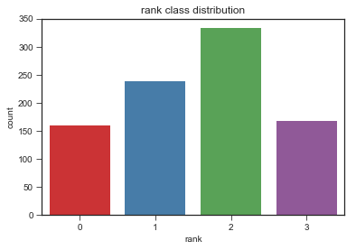
2.2 Unbalance data detection
The class is relatively balanced so there is no need to use other methods for unbalanced data classification.
Notes:
既然是分类问题，我们首先要判断以下这个数据的标签是否均衡，如果是不均衡数据我们就需要使用一些其他的trick来解决这个问题。
从上面的分析图可以看到，四个类虽然取值个数有差异但还是相对均衡的，因此我们可以使用常规的算法来解决这个问题。

Slide 8
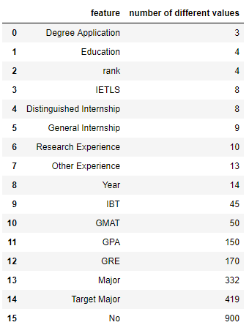
2.3 Classify the features
Category features: Degree Application, Education
Notes:
另外，我们还需要对特征进行分类。比如我们在训练线性模型时，如果不对类别型特征做onehot编码的话，这样的模型效果就会特别差。
因此，我们需要选出那些类别型特征，如果类别型特征之间没有明显的大小顺序关系，则需要对特征进行编码。
这里的Degree application是没有次序的需要onehot
Education不同的大小代表了学校的好坏，可以做交叉验证看泛化误差来决定要不要做特征编码

Slide 9
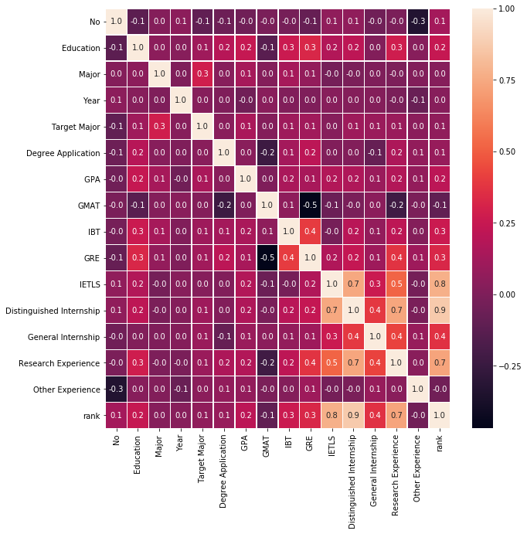
2.4 Correlation analysis
The IETLS, distinguished Internship and research experience all have great influence on the rank.
A student’s distinguished Internship are closely related to the IETLS and research experience.
Notes:
接着，我们还对特征以及label之间的相关性做了分析。从上面的热力图，我们可以看到，雅思、好的实习以及研究经历和最终结果的相关性都超过了0.7，说明他们都有着巨大的影响。
此外，我们还能发现一个学生的好的实习情况和他的雅思成绩以及相关经历是成正相关的

Slide 10
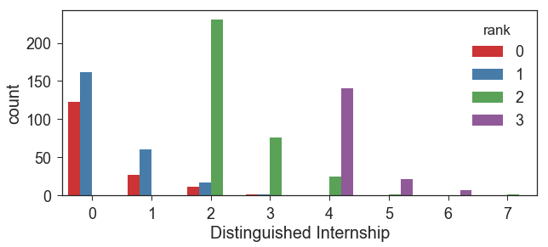
2.5 Analysis of distinguished internship
Students with more distinguished Internship are more likely to be admitted by a school with a higher rank
Notes:
接着，我们来看对于好的实习的分析。可以看到越往右，绿色和紫色的占比就越大，说明它和最终结果之间存在着很强烈的正相关。

Slide 11
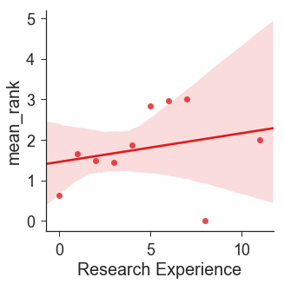
2.6 Analysis of research experience
Students with more research experience are more competitive in the application when the number of research experience is less than 7
Notes:
对于学生的研究经历，不同个数对应的我们都求出平均rank数，从上面这张图可以看出，当研究经历数量小于7时，研究经历越多学生申请到的学校就越好。
但是大于7后，申请学校的质量反而会降低，这告诉我们再做特征工程时可以添加一列特征判断研究经历个数是否大于7，
实际上，在执行了这个操作后模型的性能也的确有提升

Slide 12
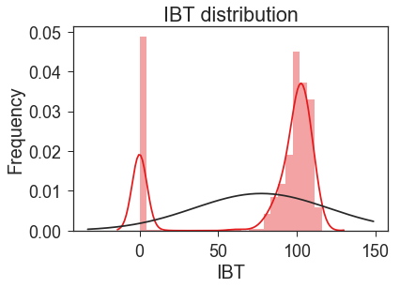
2.7 Analysis of IBT
It’s better to create a new feature to judge whether its value is 0 since it’s not a normal distribution
Notes:
另外，我们分析一下学生的IBT分数的分布，可以看到如果不是0的话就是一个比较不错的正态分布了。
所以很明显，我们可以在做特征工程时加一列特征来判断到底是否为IBT成绩是否为0.

Slide 13
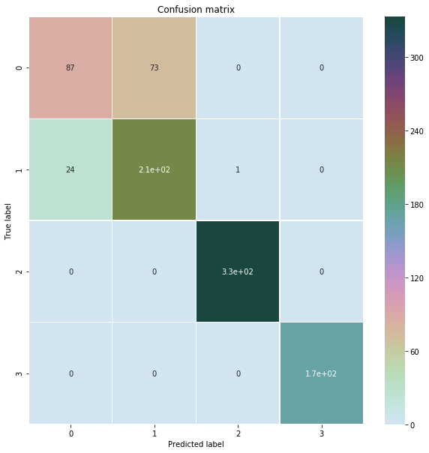
2.8 Analysis of the four-classification model
the model has difficulty in classifying the label 0 and label 1
Notes:
最后，我们来看一下，做了特征工程后我们用一个四分类模型的分类结果。
从上面的混淆矩阵可以看出，四分类模型很难区分label 0 和label1.为了解决这个问题，我们提出了一种新ensemble方法，后面会详细讲到。

Slide 14
2.9 Feature Engineering
For categorical features
Degree application: one-hot encoding
Distinguished internship: one-hot encoding
Research experience: add a new column to judge if it is greater than 7
For numerical features
IBT: add a new column to judge if it is 0
Notes:
最后，通过不断地优化交叉验证的泛化准确率。我们做了如下特征工程
对于类别型的特征，我们对degree application和Distinguished internship做了one-hot编码，并且对于research experience单独新建一列来判断是否大于7
对于数值型特征，我们新建一列来判断IBT是否为0
一般情况下，我们还需要对数值型特征做标准化，但是我们使用的是树模型做标准化后我们发现泛化能力反而变弱了，因此在这儿我们不做标准化

Slide 15
3.Theoretical Methods
Notes:
下面来讲一下我们训练过程中用到的算法

Slide 16
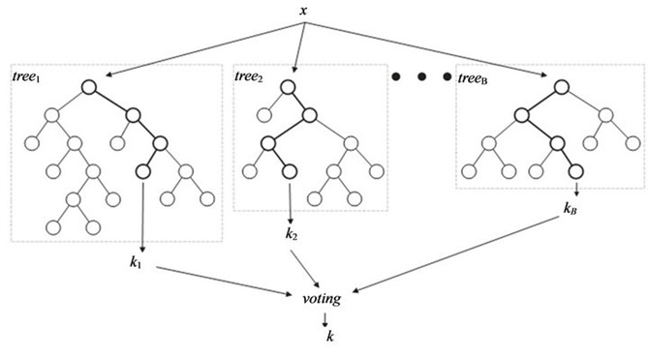
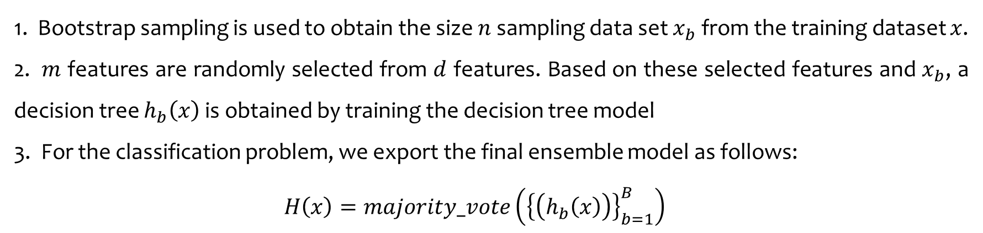
3.1 Random forest
1. Bootstrap sampling is used to obtain the size $n$ sampling data set $x_{b}$ from the training dataset $x$.
2. $m$ features are randomly selected from $d$ features. Based on these selected features and $x_{b}$, a decision tree $h_{b}\left(x\right)$ is obtained by training the decision tree model
3. For the classification problem, we export the final ensemble model as follows:
$H\left(x\right)=majority_vote\left({\left\{\left(h_{b}\left(x\right)\right)\right\}}_{b=1}^{B}\right)$
Notes:
首先是随即森林。上面是它的结构图，我们首先通过bootstrap采样抽样出和原始训练集同样数目的样本，此外我们还需要对于特征进行抽样，对抽样完成的数据集建立一个决策树。重复这个过程多次，最终在分类时对所有决策树的结果进行投票

Slide 17
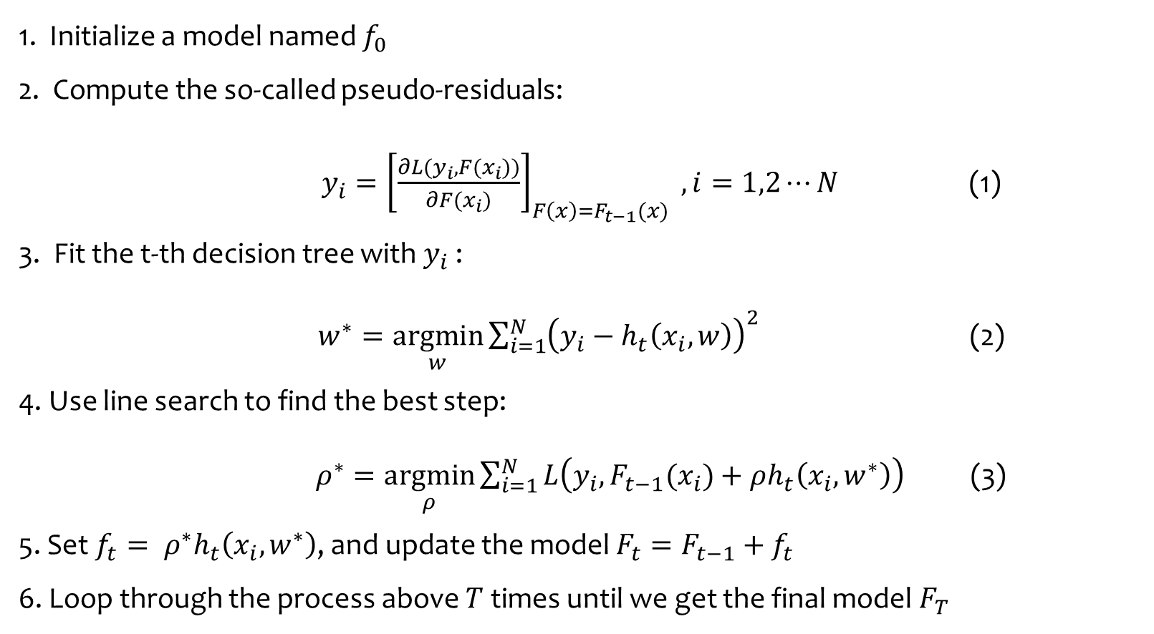
3.2 GBDT
1. Initialize a model named $f_{0}$
2. Compute the so-called pseudo-residuals:
$y_{i}={\left[\frac{∂L(y_{i},F(x_{i}))}{∂F(x_{i})}\right]}_{F\left(x\right)=F_{t−1}(x)} , i=1,2⋯N$ (1)
3. Fit the t-th decision tree with $y_{i}$ :
$w^{∗}=\underset{w}{argmin}{\sum_{i=1}^{N}{{\left(y_{i}−h_{t}\left(x_{i},w\right)\right)}^{2}}}$ (2)
4. Use line search to find the best step:
$ρ^{∗}=\underset{ρ}{argmin}{\sum_{i=1}^{N}{L\left(y_{i},F_{t−1}(x_{i})+ρh_{t}\left(x_{i},w^{∗}\right)\right)}}$ (3)
5. Set $f_{t}= ρ^{∗}h_{t}\left(x_{i},w^{∗}\right)$, and update the model $F_{t}=F_{t−1}+f_{t}$
6. Loop through the process above $T$ times until we get the final model $F_{T}$
Notes:
GBDT是一种比较有代表性的boosting方法，它通过决策树来拟合训练过程中的伪残差，通过累加多棵树的结果来达到减小偏差的目的。

Slide 18
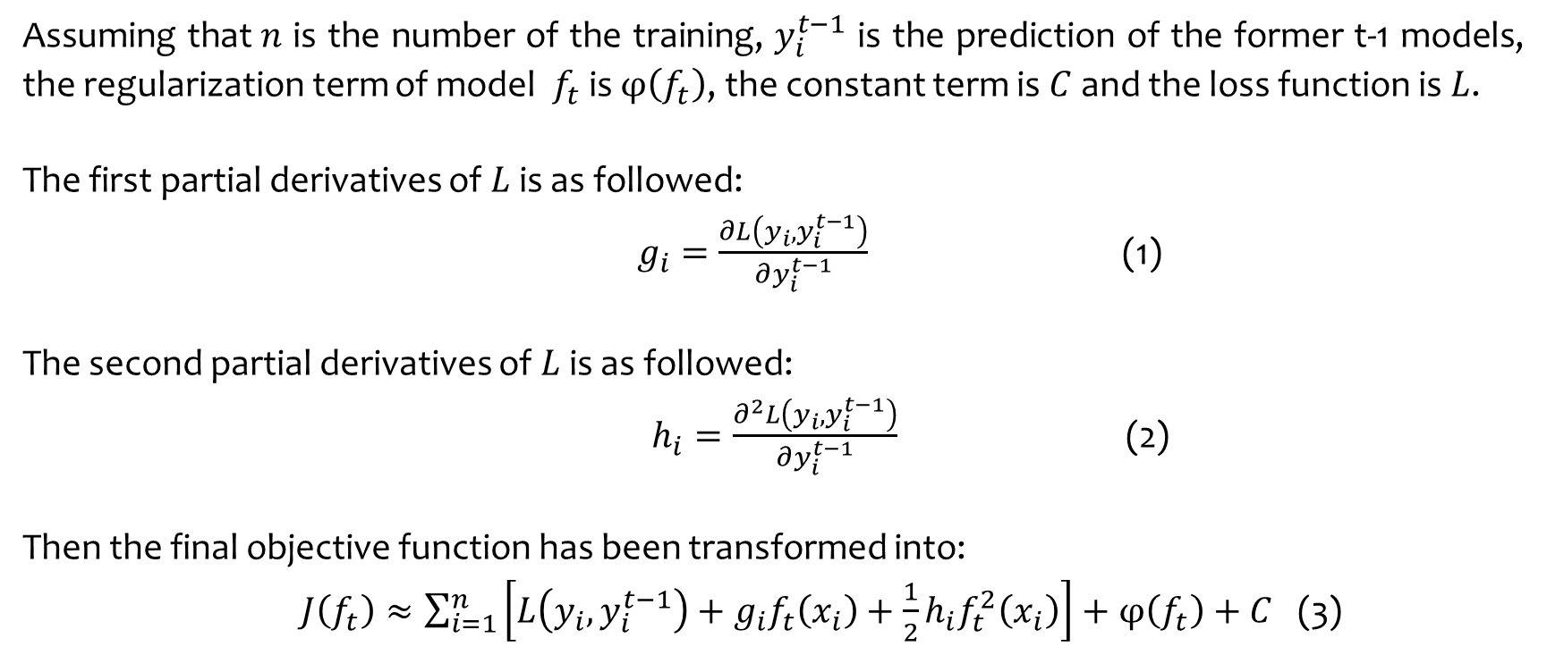
3.3 XGBoost
Compared with GBDT:
the second derivative of the loss function is used
the regularization term is also added to the loss function
Assuming that$n$ is the number of the training, $y_{i}^{t−1}$ is the prediction of the former t-1 models, the regularization term of model $f_{t}$ is $φ\left(f_{t}\right)$, the constant term is $C$ and the loss function is $L$.
The first partial derivatives of $L$ is as followed:
$g_{i}=\frac{∂L\left(y_{i},y_{i}^{t−1}\right)}{∂y_{i}^{t−1}}$ (1)
The second partial derivatives of $L$ is as followed:
$h_{i}=\frac{∂^{2}L\left(y_{i},y_{i}^{t−1}\right)}{∂y_{i}^{t−1}}$ (2)
Then the final objective function has been transformed into:
$J\left(f_{t}\right)≈\sum_{i=1}^{n}{\left[L\left(y_{i},y_{i}^{t−1}\right)+g_{i}f_{t}\left(x_{i}\right)+\frac{1}{2}h_{i}f_{t}^{2}\left(x_{i}\right)\right]}+φ\left(f_{t}\right)+C$ (3)
Notes:
XG boost的算法流程和GBDT比较像，但是它使用了二阶导数信息，比如这里的hi就是对伪残差求二阶偏导。
此外，它对参数加了正则项，能降低模型过拟合的风险。
因此，它的表现很好，在kaggle比赛里很常用

Slide 19
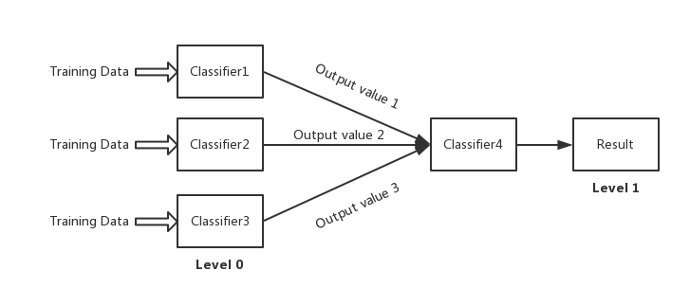
3.4 Stacking
Split the training data into k folds
Train each of the L base algorithms on the training folds
Collect the cross-validated predicted values from each of the L algorithms.
Train the meta-learning algorithm on the predicted values
Notes:
Stacking是kaggle比赛里最常用的集成方法之一，它的思想就是利用交叉验证得到第一层模型的输出并将这些输出作为特征来训练第二层分类器。
上面是我们自己画的流程图

Slide 20
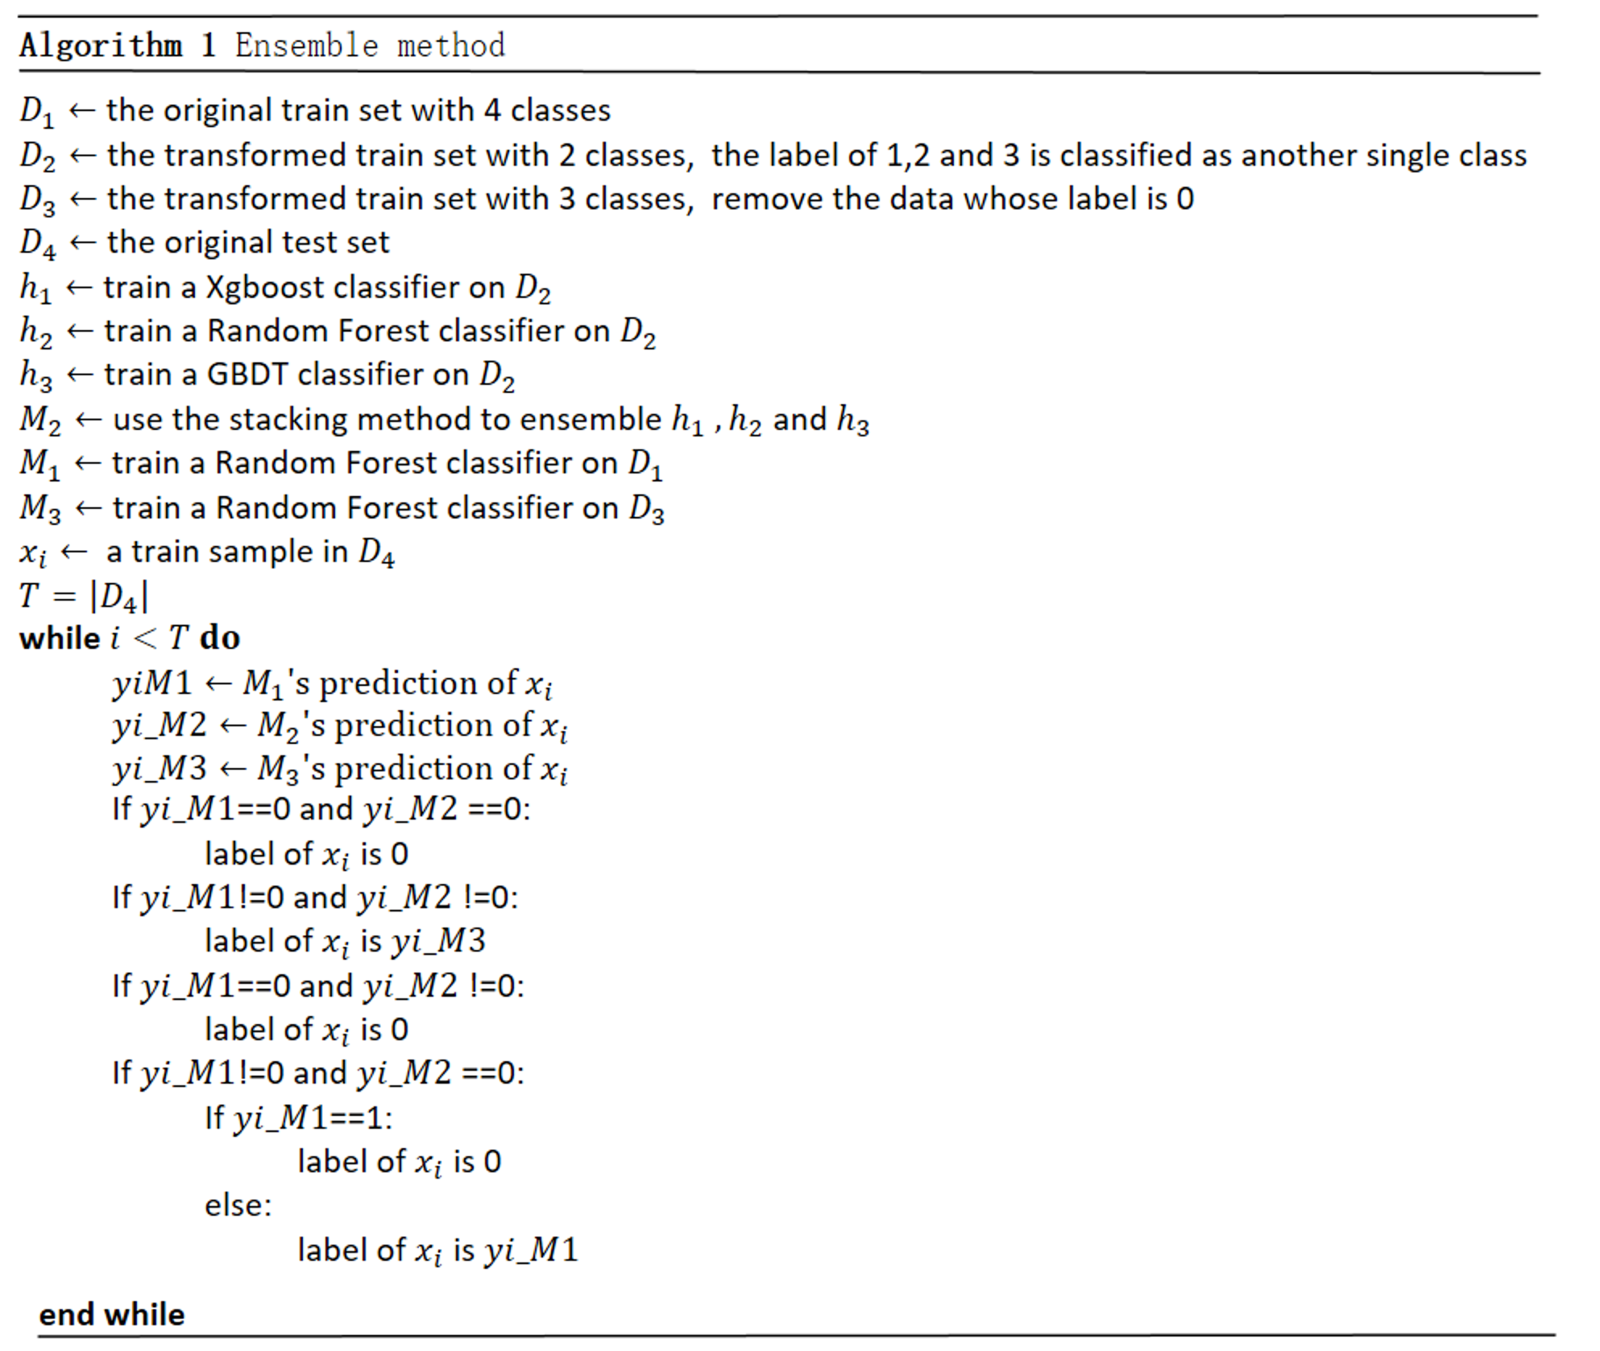
3.5 Our proposed ensemble method
Notes:
最后，是我们针对这个问题提出的一个新的算法。从前面的分析我们可以看出，模型很难很容易将0错分为1.
因此，我们单独训练了一个二分类模型M2来预测label是否为0
此外，我们还训练了四分类模型M1和三分类模型M3.
具体的流程是这样，如果M1和M2都预测为0，那就是0
M1和M2都预测不是0，那就用三分类模型M3的预测值
M1说是0，M2说不是0，那就用M1的1取值0
M1说不是0，M2说是0.若M1说是1，那就仍预测为0，否则用M1的取值

Slide 21
4.Experiments
Notes:
接着，来看我们的实验部分

Slide 22
4.1 Experiment settings
Platform : YouFang AI Cloud
Scientific calculation: Numpy , Scipy
Data analysis: Pandas
Visualization: Seaborn, Matplotlib
Modeling: Scikit-learn, XGBoost
Notes:
我们使用的实验平台是有方AI云
使用的科学计算库是Numpy和scipy
用来做数据分析的库主要是pandas
Seaborn和matplotlib用来做可视化
Sklearn和xgboost用来建模

Slide 23
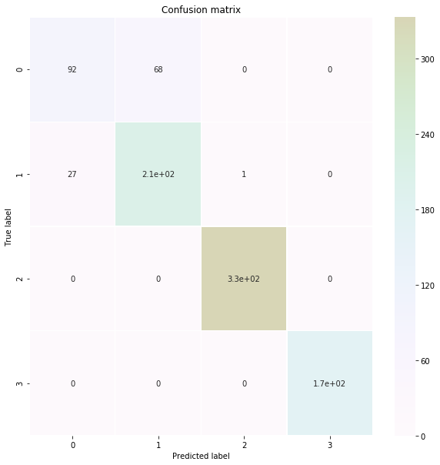
4.2 Experiment result
The final confusion matrix of the 10 folds cross-validated training set
Our model has 89.33% accuracy on the 10 folds cross-validated training set
We can easily classify label 2 and label 3 as only one sample is misclassified
Notes:
因为我们不知道测试集的label，所以我们用10折交叉验证的平均accuracy来替代。
从这个混淆矩阵可以看出，我们模型的精度在交叉验证集上达到了89.3%的精度
此外，对于第二类和第三类我们分得很准，因为只有一个样本被分错

Slide 24
5.Conclusion
Notes:
最后，我们来做一个总结

Slide 25
Conslusion
1. Contributions
An new ensemble method to solve this problem expertly
A lot of data analysis has been made to know the data better
2. Meaning of our work
The university can examine the applications automatically, thus it can save a large amount of manpower and material cost.
students can scientifically predict the results of their application, which can reduce their cost of trial-and-error.
Notes:
先说一下我们的贡献，主要分为两点：
第一，我们针对这个具体的问题，建立了一种新的ensemble方法，而且效果很好
第二，我们做了大量数据分析来充分了解这个数据
最后，来说一下我们工作的意义，针对使用对象不同，也可以分为两点：
对于高校来说，他们使用该系统辅助招生能显著降低人力物力成本，实现一定程度上的自动化和智能化
对于学生来说，有了这个系统，他们能够很轻松地预测自己能上哪些学校，降低试错成本

Slide 26
Q & A

